Slide 1
APRESIASI PUISI

Slide 2
Apa yang dimaksud dengan puisi?

Slide 3
Puisi adalah ragam sastra yang bahasanya terikat oleh irama, matra, rima, serta penyusunan larik dan bait.
Bentuk karya sastra yang mengungkapkan pikiran dan perasaan penyair secara imajinatif dan disusun dengan mengonsentrasikan struktur fisik dan struktur batinnya..

Slide 4
PUISI LAMA
PANTUN, KARMINA, GURINDAM, SYAIR, TALIBUN, MANTRA
BENTUK: DISTIKON, TERZINA, KUATRAIN, KUINT, SEKTET, SEPTIME, OKTAF/ STANZA, SONETA
ISI: BALADA, ODE, HIMNE, EPIGRAM,ROMANSA, ELEGI, SATIRE
PUISI BARU
PUISI KONVENSIONAL
PUISI MODERN
Puisi mantra
Puisi Mbeling
Puisi Konkret
PUISI KONTEMPORER

Slide 5
CONTOH GURINDAM
I. Barangsiapa mengenal Allah Suruh dan tegahnya tiada ia menyalah
Barangsiapa mengenal akhirat Tahulah ia dunia mudarat
X Dengan bapa jangan durhaka Supaya Allah tidak murka
Dengan ibu hendaklah hormat Supaya badan dapat selamat

Slide 6
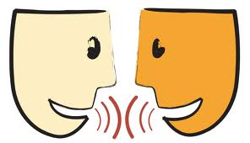
Sudah gaharu cendana pula.
Sudah tahu masih bertanya pula.
Dahulu parang sekarang besi.
Dahulu sayang sekarang benci.
Dahulu sedan sekarang mersi.
Dahulu teman sekarang istri.
CONTOH KARMINA

Slide 7
Seri negeri gelaran diberi Sebuah pulau cantik berseri Bernaung dibawah sebuah negeri Raja berdaulat Paduka Seri Lautnya biru pantainya indah Makam Mahsuri lagenda sejarah Puteri Melayu tak mudah menyerah Tujuh keturunan dimakan sumpah Pulau lagenda dimakan sumpah Tujuh keturunan tamatlah sudah Kini makmur melimpah ruah Semua penghuni tersenyum megah
CONTOH SYAIR

Slide 8
Assalamualaikum, anak cucu Hantu Pemburu!
Yang diam di rimba sekampung
Yang duduk di ceruh banir
Yang bersandar di pinag buring
Yang berteduh di bawah tukas
Yang berbulukan daun resam
Yang berhitamkan daun lirik
…….
Putu Arya Tirawirya
CONTOH MANTRA

Slide 9
CONTOH PUISI MANTRA
Ping Pong
Oleh Sutardji Calzoum Bachri
Ping di atas pong
Pong di atas ping
Ping ping dibilang pong
Pong pong bilang ping
mau pong? bilang ping
mau mau bilang pong
mau ping? bilang pong
mau mau bilang ping
ya pong ya ping
ya ping ya pong
tak ya pong tak ya ping
kutakpunya ping
kutakpunya pong
pinggir ping kumau pong
tak tak bilang ping
ping pong kumau ping
tak tak bilang pong
sembilu jarakMu merancap nyaring

Slide 10
CONTOH PUISI MBELING
Belajar Menghargai Hak Asasi Kawan
Jika laki mahasiswa ya perempuan mahasiswi jika laki saudara ya perempuan saudari
jika laki pemuda ya perempuan pemudi
jika laki putra ya perempuan putri
jika laki kawan ya perempuan kawin jika kawan kawin ya jangan ngintip

Slide 11
CONTOH PUISI KONKRET
Puisi Kotak Sembilan
Oleh: Danarto

Slide 12
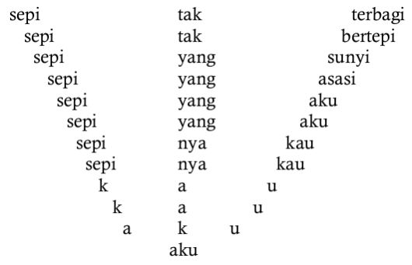

Slide 14
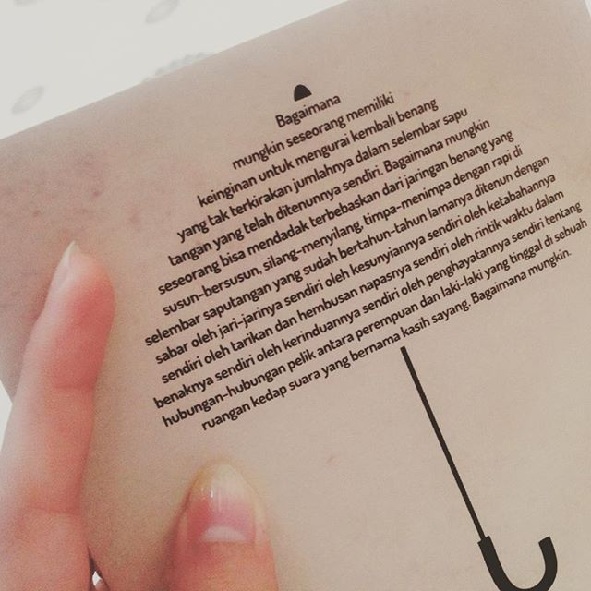

Slide 15
Empat baris
8—12 suku kata
Sampiran dan Isi
Rima: abab
STRUKTUR PANTUN

Slide 16
Contoh pantun
Mulut manis hati nak baik
Itulah amalan turun temurun
Benda apa yang akan naik
Apabila saja hujan turun?
Pergi kepasar membeli pita
Pita dibeli dua helai saja
Jika ingin raih cita-cita
Sejak muda tekun bekerja

Slide 17
Contoh pantun
Ikan gabus di rawa-rawa
Ikan belut nyangkut di piring
Perutku sakit menahan tawa
Gigi palsu loncat ke piring
Asam kandis asam gelugur Ketiga asam si riang-riang Menangis mayat dipintu kubur Teringat badan tidak sembahyang

Slide 18
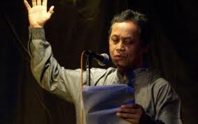
NYANYIAN KOTA PERADABAN
- jakarta
Karya: Ahmadun Yosi Herfanda
di kota peradaban orang-orang mencari tuhan
di bar-bar dan bursa-bursa perempuan, bank-bank
dan perkantoran. politikus pun mengaum: di mana
tuhan di mana? birokrat menjawab sambil menguap:
di sini tuhan di sini. ketika orang-orang berdatangan
yang teronggok cuma berhala kekuasaan

Slide 19
meninggalkan tuhan dalam dirinya, orang-orang
makin sibuk mencari tuhan, memanggil-manggil:
tuhan, di mana kau tuhan? di sini tuhan di sini
jawab suara di hotel-hotel dan kelab malam. ketika
orang-orang berdatangan, yang terhampar cuma
kelamin-kelamin rindu bersebadan
di kota peradaban orang-orang mencari tuhan
hilir-mudik di jalan-jalan, berebut keluar masuk
diskotik dan pasar-pasar swalayan
orang-orang lupa, tuhan dalam hati sendiri
tak pernah pergi
1992

